Slide 1

Etica profesională
Relaţiile interumane-climatul optim de muncă
DOMENIUL DE PREGĂTIRE PROFESIONALĂ: ECONOMIC-COMERȚ
CALIFICAREA : TEHNICIAN ÎN ACTIVITĂȚI ECONOMICE, TEHNICIAN ÎN ADMINISTRAȚIE, TEHNICIAN ACHIZIȚII ȘI CONTRACTĂRI, TEHNICIAN ÎN ACTIVITĂȚI DE COMERȚ
MODULUL :Etică și comunicare profesională
Clasa a X-a
Prof. Paraschiv Daniela Carmen

Slide 2
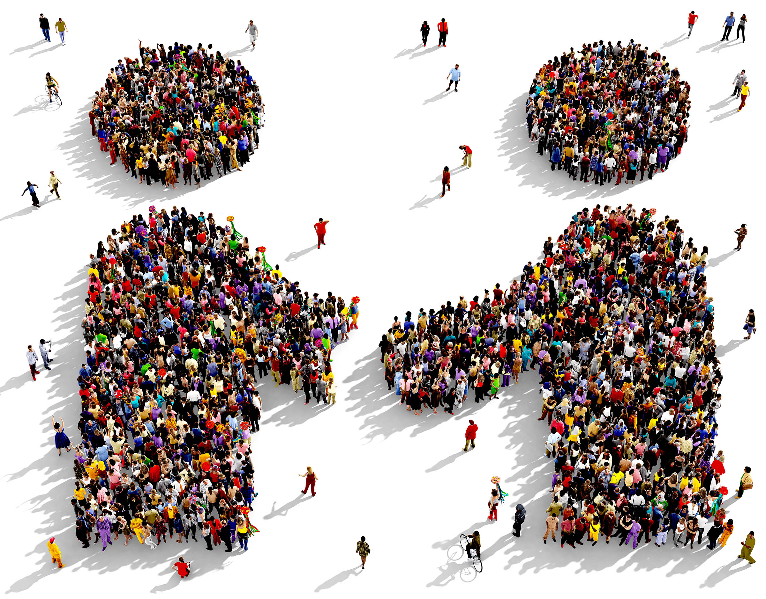
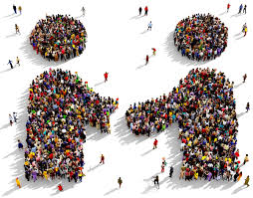
Definiție etică profesională
Etica este un sistem sau cod moral al unei anumite persoane, grup sau profesie.
Moralitatea este legată de capacitatea de a realiza distincţia dintre bine şi rău în comportament.
Etica profesională precizează practicile, drepturile şi datoriile membrilor unui grup profesional, critică şi sancţionează practicile profesionale incorecte.

Slide 3

RelaȚii interpersonale în cadrul grupului de lucru
Cerințele pentru stabilirea unor relații interpersonale optime sunt :
• Respectarea principiilor etice de comportament în relaţiile de muncă: principiul egalităţii, principiul nediscriminării, accesului la informaţie,principiul transparentei, principiul respectului si consideraţiei, principiul confidenţialităţii
• Însuşirea ți aplicarea normelor etice la locul de muncă: purtarea ecusonului cu datele de identificare; ţinuta decentă, corespunzătoare funcţiei; stăpânire de sine (calm, politicos, respectos); să manifeste o atitudine pozitivă în relaţiile cu publicul; să folosească un limbaj corect din punct de vedere gramatical și profesional, să ofere răspunsuri corecte şi complete.

Slide 4

Asigurarea unui climat favorabil lucrului în echipă
Asigurarea unui climat favorabil lucrului în echipă presupune:
oferirea de sprijin și încurajare colegilor,
tratatarea cu umor a dificultăților,
crearea unei ambianţe plăcute de lucru,
rezolvarea amiabilă și cu tact a conflictelor,
manifestarea unei atitudini pozitive faţă de opiniile
colegilor și colaborarea cu aceștia

Slide 5

STUDIU DE CAZ- Dilema etică
Într-o bancă lucrau 2 bune prietene . Ana era psiholog și lucra la biroul de resurse umane , iar Bianca era economistă la biroul de analize și risc financiar.
Șeful biroul de analize și risc financiar , la recomandarea directorulului băncii, anunță biroul de resurse umane că este necesară testarea angajaților pentru a fi desemnată o persoană care va fi promovată.
În una din zile următoare, Bianca are o dispută cu un coleg de birou privind realizarea unui proiect comun. Seara, Bianca îi spune prietenei sale despre incident și despre intenția ei de a-l impiedica pe colegul ei să termine la timp proiectul. Ana îi spune că în acea perioadă era analizat comportamentul angajaților din biroul de risc, pentru că urma să fie propusă o promovare. Ana îi spune că nu are rost să se implice în conflictul cu colegul său, pentru că deja se stabilise că rezultatele sale erau mai slabe ca ale ei.
Analizați comportamentul și relațiile interpersonale dintre
cele două prietene și prezentați-vă opinia, argumentând-o .

